Slide 1


Data Analysis Lead - DemoDay #68
Theme
Xxxxxx
Maxime FERRE
Isabelle COLSON
Iryna VOROBIOVA
Group #dal-ft-08, groupe en distanciel

Slide 2


Summary
Context
Dataset
Data preparation
Insights (Python, Tableau, Dataiku)
Conclusion
Notes:
Image source:
Exemples des choses que 311 vous permet de faire :
faire réparer un nid-de-poule dans votre quartier,
faire remettre le chauffage dans votre appartement,
obtenir un remboursement pour une amende de stationnement payée en trop,
… ou bien encore!
DAVID

Slide 3

Introducing DataSet
A platform to …
Notes:
Image source:
Exemples des choses que 311 vous permet de faire :
faire réparer un nid-de-poule dans votre quartier,
faire remettre le chauffage dans votre appartement,
obtenir un remboursement pour une amende de stationnement payée en trop,
… ou bien encore!
DAVID

Slide 4

Context : 2025
Si besoin ;)
Notes:
Image source : tf1info.fr
Requête effectuée sur la base de données NYC Open Data pour récupérer uniquement les enregistrements de 2023 et extraction au format CSV Travail effectué dans Visual Studio Code en Python (bibliothèque pandas)
Étapes réalisées :
Standardisation des en-têtes et des valeurs des colonnes (texte, date/heure, coordonnées)
Remplissage des valeurs manquantes
Création de colonnes supplémentaires pour l'analyse
Suppression des colonnes inutiles
Nettoyage des données catégorielles (suppression des doublons, correction des fautes de frappe, regroupement des valeurs similaires)
Conversion des colonnes catégorielles au format « catégorie »
Séparation en 3 ensembles de données pour l’EDA (analyse exploratoire des données) et le ML (apprentissage automatique) : → 1) toutes les demandes, 2) uniquement les temps de réponse positifs, 3) uniquement les temps de réponse négatifs
Exportation au format CSV

Slide 5



Data preparation
Q
S
C
Notes:
Requête effectuée sur la base de données NYC Open Data pour récupérer uniquement les enregistrements de 2023 et extraction au format CSV Travail effectué dans Visual Studio Code en Python (bibliothèque pandas)
Étapes réalisées :
Standardisation des en-têtes et des valeurs des colonnes (texte, date/heure, coordonnées)
Remplissage des valeurs manquantes
Création de colonnes supplémentaires pour l'analyse
Suppression des colonnes inutiles
Nettoyage des données catégorielles (suppression des doublons, correction des fautes de frappe, regroupement des valeurs similaires)
Conversion des colonnes catégorielles au format « catégorie »
Séparation en 3 ensembles de données pour l’EDA (analyse exploratoire des données) et le ML (apprentissage automatique) : → 1) toutes les demandes, 2) uniquement les temps de réponse positifs, 3) uniquement les temps de réponse négatifs
Exportation au format CSV

Slide 6
Insights

Slide 7
Insights

Slide 8
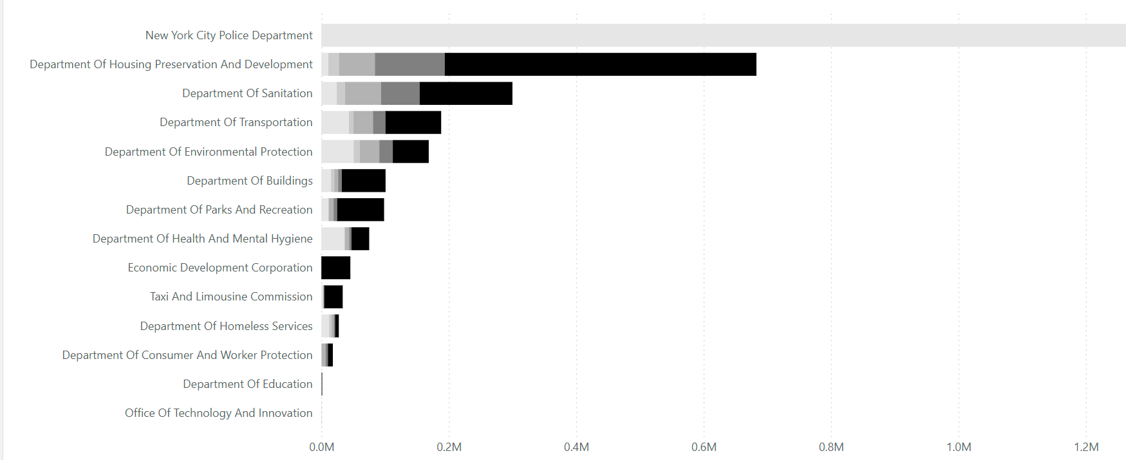
Tableau dashboard

Slide 9
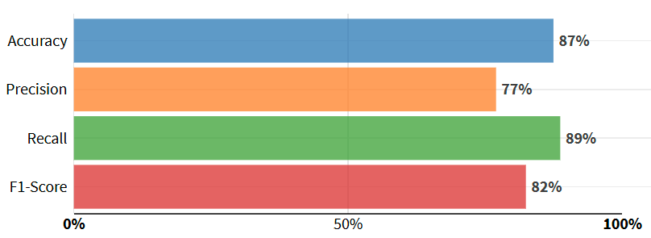
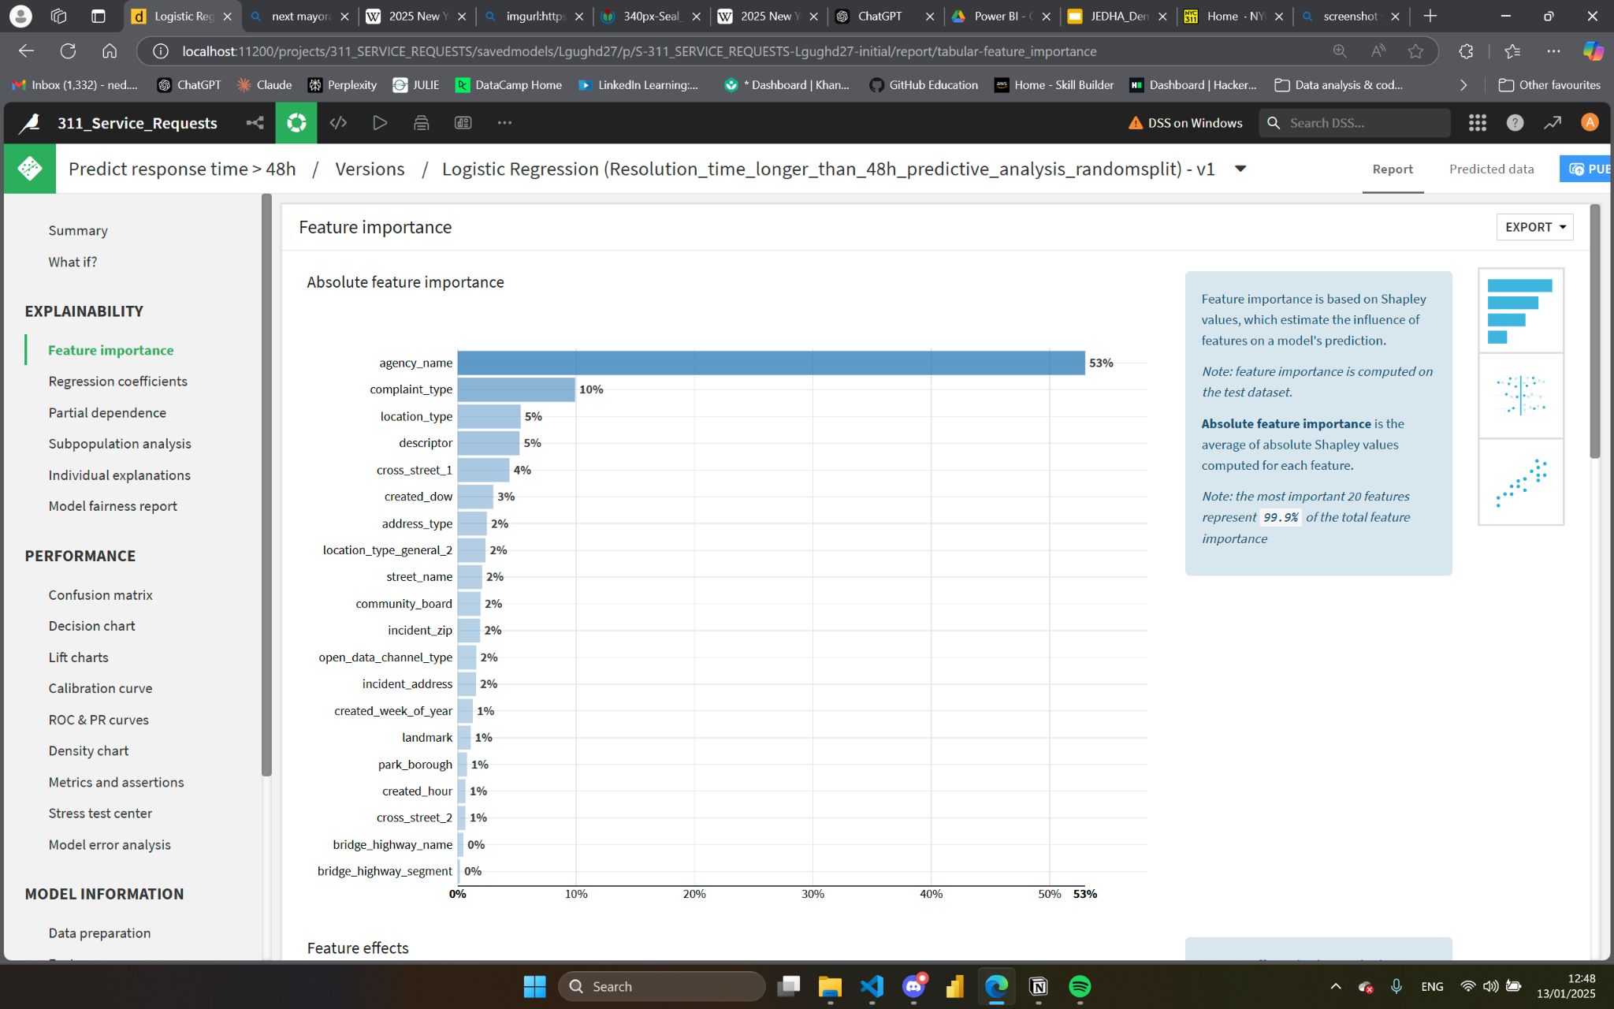
Machine Learning
Logistic Regression
Results (feature importance):

Slide 10

Recommendations
A
I
P
S
I

Slide 11
Follow-up actions
I
E
I

Slide 12
Thank you
for your attention!

Slide 13
Any questions?

